Slide 1
selenium2自动化实战

Slide 2
本章内容
1.1 自动化测试介绍
1.2 Selenium介绍
1.3 Selenium环境搭建
1.4 元素定位
1.5 WebDriver Api

Slide 3
前言
为什么要做自动化测试？
A、节省手工测试的人才和成本
B、有助于提升测试团队的技术力量
C、能够生成直观的图形化报表
D、我不知道，领导要求做的

Slide 4
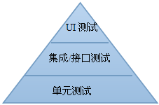
前言
分层的自动化测试

Slide 5
前言
什么样的产品适合做自动化测试？
功能成熟（需求变动较小）
产品更新维护周期长
项目进度不太大
比较频繁的回归测试
软件开发比较规范，具有可测试性
可以脚本具有可复用性

Slide 6
本课程学习重点
selenium 技术：
元素定位的几种方法
WebDriver API ，selenium IDE，selenium grid
python 技术：
函数、类、方法；读写文件，unitest单元测试框架，HTMLTestRunner.py，发邮件模块，多线程技术等。

Slide 7
selenium
selenium 的特点：
开源，免费
多浏览器支持：firefox、chrome、IE
多平台支持：linux 、windows、MAC
多语言支持：java、python、ruby、php、C#、
对web页面有良好的支持
简单（API 简单）、灵活（用开发语言驱动）
支持分布式测试用例执行

Slide 8
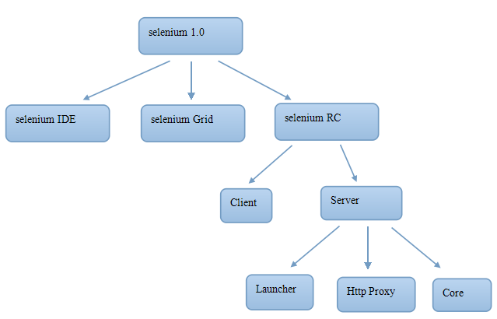
selenium 家谱
selenium 1.0 :
selenium 2.0 = selenium 1.0 + WebDriver

Slide 9
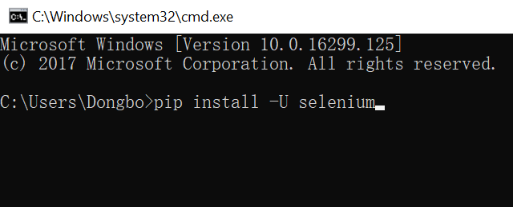
环境搭建
简易安装：
第一步、安装Python
第二步、安装selenium
在cmd里面输入命令： pip install -U selenium
第三步、从https://npm.taobao.org/mirrors/geckodriver下载chromedriver驱动，放入c:\python27目录下即可

Slide 10
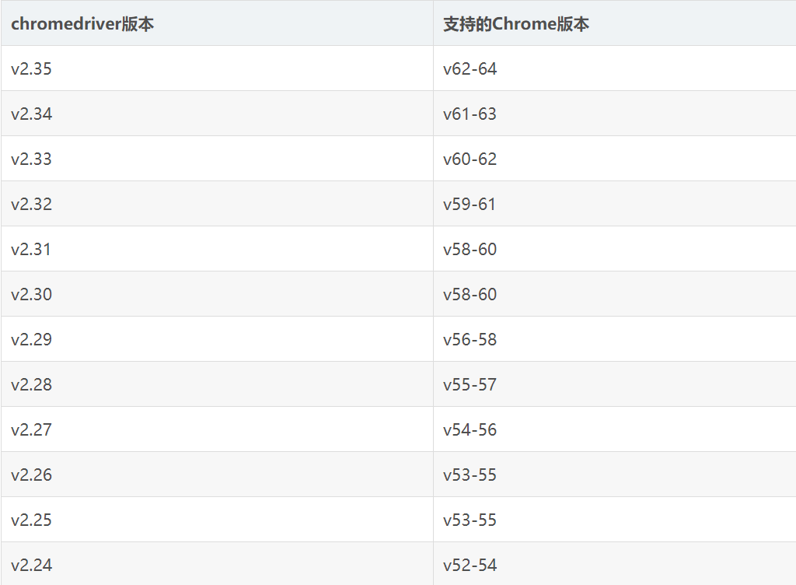
环境搭建
第四步、安装chrome浏览器，这里需要注意浏览器版本和驱动的版本需要对应
否则启动浏览器会报错；
浏览器版本与驱动对应可以参考以下图片：

Slide 11
第一个自动化脚本
百度搜索：
# coding = utf-8
from selenium import webdriver
browser = webdriver.Firefox()
browser.get("http://www.baidu.com")
browser.find_element_by_id("kw1").send_keys("selenium")
browser.find_element_by_id("su1").click()
browser.quit()

Slide 12
元素的定位
WebDriver 提供的八种定位方法：
find_element_by_id()
find_element_by_name()
find_element_by_class_name()
find_element_by_tag_name()
find_element_by_link_text()
find_element_by_partial_link_text()
find_element_by_xpath()
find_element_by_css_selector()

Slide 13
元素的定位
id\name\class name\tag name :
百度搜索框前端代码（通过firebug查看）
<input id="kw1" class="s_ipt" type="text" maxlength="100" name="wd" autocomplete="off">
find_element_by_id(‘kw1’)
find_element_by_name(‘wd’)
find_element_by_class_name(‘s_ipt’)
find_element_by_tag_name(‘input’)
注：页面上的元素tag name 相同的几率很高

Slide 14
元素的定位
link\partial link :
百度首页文字链接：
<a href="http://news.baidu.com" name="tj_news">新 闻</a>
<a href="http://tieba.baidu.com" name="tj_tieba">贴 吧</a>
<a href="http://zhidao.baidu.com" name="tj_zhidao">知 道</a>
find_element_by_link_text(u‘新 闻’)
find_element_by_partial_link_text(‘新’)
find_element_by_link_text(u‘贴 吧’)
...
注：中文字符串加u 是将中文转换成unicode,防止编码问题。

Slide 15
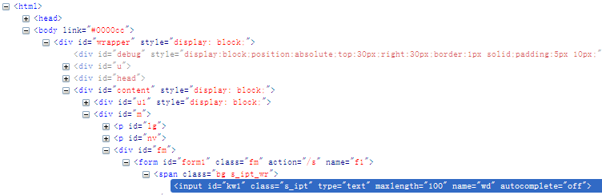
元素的定位
xpath :
find_element_by_xpath(‘//*[@id='kw1']’)
find_element_by_xpath(‘//input[@id='kw1']’)
find_element_by_xpath(‘//input[@name='wd']’)
find_element_by_xpath(‘//input[@class='s_ipt']’)
find_element_by_xpath(‘//span[@class='bg s_iptwr']/input’)
find_element_by_xpath(‘//form[@id='form1']/span/input’)
....
find_element_by_xpath(‘/html/body/div/div[4]/div[2]/div/form/span/input’)

Slide 16
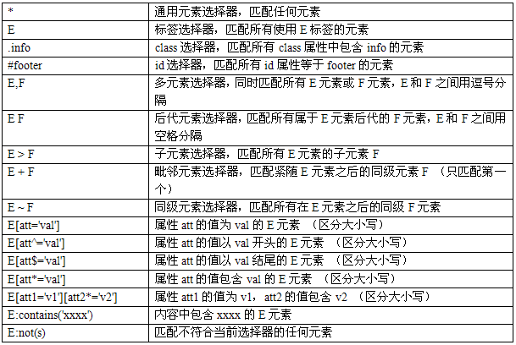
元素的定位
CSS 常见语法:

Slide 17
元素的定位
CSS :
定位</from>
find_element_by_css_selector(‘from’)
定位<div class="subdiv">
find_element_by_css_selector(‘.subdiv’)
find_element_by_css_selector(‘from+div’)
定位<ul id="recordlist">
find_element_by_css_selector(‘#recordlist’)
find_element_by_css_selector(‘ul#recordlist’)
find_element_by_css_selector(‘div>ul’)
定位<p>Heading</p>
find_element_by_css_selector(‘div>ul’)
find_element_by_css_selector(‘div.subdiv > ul > p’)
</form>
<div class="subdiv">
<ul id="recordlist">
<p>Heading</p>

Slide 18
WebDriver API
浏览器最大化:
maximize_window()
设置浏览器宽、高：
set_window_size(480, 800)
控制浏览器后退，前进：
back()
forward()

Slide 19
WebDriver API
WebElement接口常用方法:
clear 清除元素的内容
send_keys 在元素上模拟按键输入
click 单击元素
submit 提交表单
size 返回元素的尺寸
text 获取元素的文本
get_attribute(name) 获得属性值
is_displayed() 设置该元素是否用户可见

Slide 20
WebDriver API
ActionChains 类鼠标操作的常用方法：
context_click() 右击
double_click() 双击
drag_and_drop() 拖动
move_to_element() 鼠标悬停在一个元素上
click_and_hold() 按下鼠标左键在一个元素上

Slide 21
WebDriver API
ActionChains 类鼠标操作的常用方法：
context_click() 右击
#引入ActionChains类
from selenium.webdriver.common.action_chains import ActionChains
....
#定位到要右击的元素
right =driver.find_element_by_xpath("xx")
#对定位到的元素执行鼠标右键操作
ActionChains(driver).context_click(right).perform()
....

Slide 22
WebDriver API
ActionChains 类鼠标操作的常用方法：
drag_and_drop() 拖动
#引入ActionChains类
from selenium.webdriver.common.action_chains import ActionChains
...
#定位元素的原位置
element = driver.find_element_by_name("xxx")
#定位元素要移动到的目标位置
target = driver.find_element_by_name("xxx")
#执行元素的移动操作
ActionChains(driver).drag_and_drop(element,target).perform()

Slide 23
WebDriver API
ActionChains 类鼠标操作的常用方法：
move_to_element() 鼠标悬停
#引入ActionChains类
from selenium.webdriver.common.action_chains import ActionChains
...
#定位元素的原位置
element = driver.find_element_by_name("xxx")
#定位元素要移动到的目标位置
target = driver.find_element_by_name("xxx")
#执行元素的移动操作
ActionChains(driver).drag_and_drop(element,target).perform()

Slide 24
WebDriver API
Keys 类键盘操作的常用方法：
send_keys(Keys.BACK_SPACE) 删除键（BackSpace）
send_keys(Keys.SPACE) 空格键(Space)
send_keys(Keys.TAB) 制表键(Tab)
send_keys(Keys.ESCAPE) 回退键（Esc）
send_keys(Keys.ENTER) 回车键（Enter）
send_keys(Keys.CONTROL,'a') 全选（Ctrl+A）
send_keys(Keys.CONTROL,'c') 复制（Ctrl+C）
send_keys(Keys.CONTROL,'x') 剪切（Ctrl+X）
send_keys(Keys.CONTROL,'v') 粘贴（Ctrl+V）

Slide 25
WebDriver API
ActionChains 类鼠标操作的常用方法：
move_to_element() 鼠标悬停
...
#输入框输入内容
driver.find_element_by_id("kw1").send_keys("seleniumm")
time.sleep(3)
#删除多输入的一个m
driver.find_element_by_id("kw1").send_keys(Keys.BACK_SPACE)
time.sleep(3)
...

Slide 26
WebDriver API
打印信息（断言的信息）：
title
返回当前页面的标题
current_url
获取当前加载页面的URL
text
获取元素的文本信息

Slide 27
WebDriver API
打印信息（126邮箱）：
#获得前面title，打印
title = driver.title
print title
#获得前面URL，打印
now_url = driver.current_url
print now_url
#获得登录成功的用户，打印
now_user=driver.find_element_by_id("spnUid").text
print now_user

Slide 28
WebDriver API
脚本中的等待时间：
sleep()：
python提供设置固定休眠时间的方法。
implicitly_wait()：
是webdirver 提供的一个超时等待。
WebDriverWait()：
同样也是webdirver 提供的方法。

Slide 29
WebDriver API
webdriver提供定位一组对象的方法：
find_elements_by_id()
find_elements_by_name()
find_elements_by_class_name()
find_elements_by_tag_name()
find_elements_by_link_text()
find_elements_by_partial_link_text()
find_elements_by_xpath()
find_elements_by_css_selector()

Slide 30
WebDriver API
定位一组对象，例一：
……
# 选择页面上所有的tag name 为input的元素
inputs = driver.find_elements_by_tag_name('input')
#然后从中过滤出tpye为checkbox的元素，单击勾选
for input in inputs:
if input.get_attribute('type') == 'checkbox':
input.click()
……

Slide 31
WebDriver API
定位一组对象，例二：
……
# 选择所有的type为checkbox的元素并单击勾选
checkboxes = driver.find_elements_by_css_selector('input[type=checkbox]')
for checkbox in checkboxes:
checkbox.click()
……

Slide 32
WebDriver API
层级定位：
……
#点击Link1链接（弹出下拉列表）
driver.find_element_by_link_text('Link1').click()
#在父亲元件下找到link为Action的子元素
menu = driver.find_element_by_id('dropdown1').find_element_by_link_text('Another action')
#鼠标移动到子元素上
ActionChains(driver).move_to_element(menu).perform()
……

Slide 33
WebDriver API
frame表单嵌套的定位：
switch_to_frame 方法
……
#先找到到ifrome1（id = f1）
driver.switch_to_frame("f1")
#再找到其下面的ifrome2(id =f2)
driver.switch_to_frame("f2")
#下面就可以正常的操作元素了
driver.find_element_by_id("kw1").send_keys("selenium")
……

Slide 34
WebDriver API
div弹窗的处理：
……
#点击登录链接
driver.find_element_by_name("tj_login").click()
#通过二次定位找到用户名输入框
div=driver.find_element_by_class_name("tang-content").find_element_by_name("userName")
div.send_keys("username")
……

Slide 35
WebDriver API
多窗口的处理：
current_window_handle
获得当前窗口句柄
window_handles
返回的所有窗口的句柄到当前会话
switch_to_window()
用于处理多窗口之前切换

Slide 36
WebDriver API
多窗口的处理：
#获得当前窗口
nowhandle=driver.current_window_handle
#打开注册新窗口
driver.find_element_by_name("tj_reg").click()
#获得所有窗口
allhandles=driver.window_handles
#循环判断窗口是否为当前窗口
for handle in allhandles:
if handle != nowhandle:
driver.switch_to_window(handle)
print 'now register window!'
#切换到邮箱注册标签
driver.find_element_by_id("mailRegTab").click()
driver.close()
driver.switch_to_window(nowhandle)#回到原先的窗口

Slide 37
WebDriver API
alert/confirm/prompt处理：
switch_to_alert()
用于获取网页上的警告信息。
text
返回 alert/confirm/prompt 中的文字信息。
accept
点击确认按钮。
dismiss
点击取消按钮，如果有的话。
send_keys
输入值，这个alert\confirm没有对话框就不能用了，不然会报错。

Slide 38
WebDriver API
下拉框处理：
二次定位：
driver.find_element_by_xx('xx').find_element_by_xx('xx').click()
……
#先定位到下拉框
m=driver.find_element_by_id("ShippingMethod")
#再点击下拉框下的选项
m.find_element_by_xpath("//option[@value='10.69']").click()
……

Slide 39
WebDriver API
文件上传：
driver.find_element_by_xx('xx').send_keys('d:/abc.txt')
……
#定位上传按钮，添加本地文件
driver.find_element_by_name("file").send_keys('D:\\selenium_use_case\upload_file.txt')
……

Slide 40
WebDriver API
文件下载：
确定Content-Type ： 下载文件的类型
方法一：
curl -I URL | grep "Content-Type"
方法二：
import requests
print
requests.head(’http://www.python.org’).headers[’content-type’]

Slide 41
WebDriver API
文件下载：
fp = webdriver.FirefoxProfile()
fp.set_preference("browser.download.folderList",2)
fp.set_preference("browser.download.manager.showWhenStarting",False)
fp.set_preference("browser.download.dir", os.getcwd())
fp.set_preference("browser.helperApps.neverAsk.saveToDisk", "application/octet-stream")
browser = webdriver.Firefox(firefox_profile=fp)
browser.get("http://pypi.python.org/pypi/selenium")
browser.find_element_by_partial_link_text("selenium-2").click()

Slide 42
WebDriver API
调用javaScript：
execute_script() 调用js方法
#隐藏文字信息
driver.execute_script('$("#tooltip").fadeOut();')
#隐藏按钮：
button = driver.find_element_by_class_name('btn')
driver.execute_script('$(arguments[0]).fadeOut()',button)

Slide 43
WebDriver API
滚动条处理
#将页面滚动条拖到底部
js="var q=document.documentElement.scrollTop=10000"
driver.execute_script(js)
#将滚动条移动到页面的顶部
js_="var q=document.documentElement.scrollTop=0"
driver.execute_script(js_)

Slide 44
WebDriver API
cookie处理：
get_cookies()
获得所有cookie信息
get_cookie(name)
返回特定name 有cookie信息
add_cookie(cookie_dict)
添加cookie，必须有name 和value 值
delete_cookie(name)
删除特定(部分)的cookie信息
delete_all_cookies()
删除所有cookie信息

Slide 45
WebDriver API
验证码的解决方法：
去掉验证码
设置万能码
验证码识别技术
记录cookie

Slide 46
小结
如何使元素定位变得游刃有余？
规范前端开发（为页面属性加上必要的id\name）
深入理解和使用CSS、xpath
精通javascript、jquery
利用python 语言帮忙

